Slide 1
DEPARTAMENTO DE CIENCIAS ECONÓMICAS ADMINISTRATIVAS Y DE COMERCIO
CARRERA: COMERCIO Y MARKETING
TRABAJO DE TITULACIÓN, PREVIO A LA OBTENCIÓN DEL TÍTULO DE LICENCIATURA EN COMERCIO Y MARKETING
TEMA: ANÁLISIS DE LAS TENDENCIAS DE CONSUMO EN REDES SOCIALES DE LOS MILLENIALS DEL DMQ.
AUTOR (S): COBO PADILLA, PAÚL FERNANDO
DIRECTOR: HERRERA ENRÍQUEZ, GIOVANNI
SANGOLQUÍ
2018

Slide 2
ANÁLISIS DE LAS TENDENCIAS DE CONSUMO EN REDES SOCIALES DE LOS MILLENNIALS DEL DISTRITO METROPOLITANO DE QUITO
Paúl Cobo Padilla

Slide 3
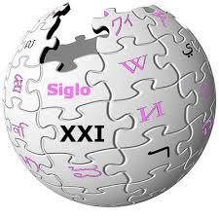
CONTENIDO
Antecedentes
Objetivo
Hipótesis
Marco Teórico
Metodología
Análisis de Datos
Conclusiones
Agradecimiento

Slide 4
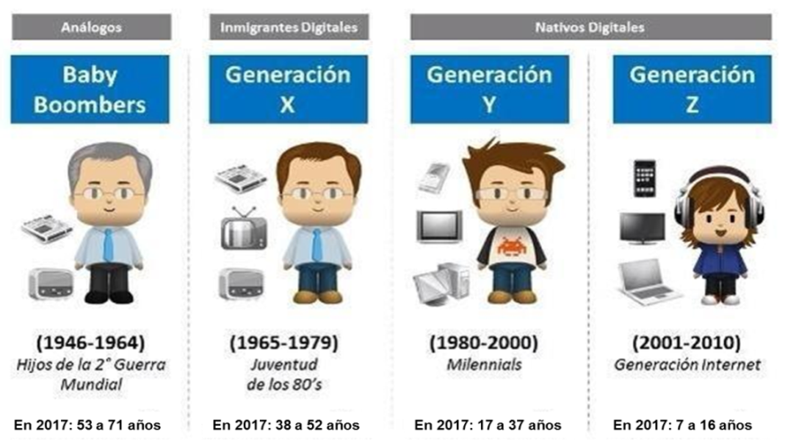
ANTECEDENTES
Figura 1 Clasificación de Generaciones en Mercadotecnia

Slide 5
ANTECEDENTES
Quienes son los Millennials?
1. Generación Nacida desde 1980 al 2000.
2. Jóvenes que se hicieron adultos con el cambio del Milenium.
3. Termino acuñado por Willian Strauss y Niel Howe 1987
4. Se proyecta que en 10 años serán el 75% de los clientes Internos y Externos.
Millennials y Tecnología
1. Son Nativos de la era Digital.
2. Tienen un comportamiento Multitasking.
3. Conocen y Utilizan diferentes dispositivos tecnológicos.
4. Utilizan la tecnología para comparar productos y ver precios antes de comprarlos
Millennials y Sociedad
1. Sentido de comunidad local y global.
2. Preparación académica y serán una generación con mucho conocimiento.
3. Son dependientes y no les interesa casarse.
Millennials Tendencia
1. Prefieren tener accesos a bienes antes que comprarlos.
2. Están en forma, reducen los vicios, comen mejor.
Figura 1 Clasificación de Generaciones en Mercadotecnia

Slide 6
OBJETIVOS – HIPÓTESIS
Definir las variables críticas en el comportamiento de consumo en redes sociales de los millennials, considerando el modelo clásico de comportamiento del consumidor.
Describir las variables críticas en el comportamiento de consumo en redes sociales de los millennials localizados en el DMQ.
Definir las tendencias de consumo de los millennials del DMQ, considerando las variables críticas del modelo clásico de comportamiento del consumidor.
¿El comportamiento de consumo de los millennials en el DMQ está influenciado básicamente por el acceso a tecnologías de la información: internet, computador, teléfono inteligente?.
¿Influye en el comportamiento de consumo de los millennials del DMQ es el factor económico, específicamente, el poder adquisitivo que tenga dicho grupo?.
¿La decisión de compra de los millennials en el DMQ se basa en la influencia e información que reciben mediante redes sociales en su mayoría?.
¿La tendencia de consumo de los millennials en el DMQ concuerda con las características propias de esta generación en la mayoría de países que han realizado estudios al respecto. Es decir, lo que mayormente compran o consumen son productos o servicios relacionados a la tecnología, ecología y vida saludable?.

Slide 7
MARCO TEÓRICO
CUADRO DE RELACIÓN ENTRE LAS TEORÍAS DEL COMPORTAMIENTO DEL CONSUMISOR
Del Comportamiento Humano | Chiavenato | Reacción del individuo a los estímulos del entorno | El estímulo influye en el comportamiento y decisión de compra | El comportamiento depende del entorno | La primera de las dos teorías fundamentales para el trabajo de investigación, ya que analiza la influencia del entorno en el individuo
Económica | Marshall | Relación entre costo y beneficio sin influencia del entorno | El comportamiento no se encuentra influenciado por estímulos o entorno | El comportamiento depende del costo versus beneficio | La segunda teoría fundamental para el trabajo de investigación, puesto que tiene relación con el análisis del poder adquisitivo de los millennials y la utilidad de lo comprado que es muy importante para este grupo
Nuevo enfoque sobre el comportamiento del consumidor | Shciffman y Kanuk | Se basa en la forma en la que los individuos toman la decisión de compra: positivista (poblaciones mayores) o interpretativista (muestras pequeñas) | El comportamiento no se encuentra influenciado por estímulos o entorno | El comportamiento depende de la población | Su aporte es minoritario ya que se tendrá un solo tamaño de muestra
Del Condicionamiento Operante | Thorndike y Skinner | El comportamiento es positivo o negativo según el estímulo que recibe y se presenta con frecuencia | El estímulo influye en el comportamiento y decisión de compra | El comportamiento depende del estímulo | Tiene un aporte considerable en el trabajo de investigación por el estudio de la influencia del estímulo que recibe el individuo y la frecuencia con la que se presentan sus respuestas positivas o negativas

Slide 8
MARCO TEÓRICO
Tendencias de consumo en la era digital
Comportamiento
Actitud
Redes Sociales
Sociedad Liquida
Cambio Constante
Las redes Sociales y el consumo
Competencia
Moda
Expectativas
Incertidumbre
Ultima Tecnología
Consumo vs consumismo
Vida diaria vs vida enfocada
Estabilidad
Seguridad
Cultura consumista y sociedad de consumidores
Necesidad / Satisfacción
Sustituidos
Responsabilidad
Consumismo y adolescentes
Generación millennials y el consumo on-line
Responsabilidad Directa
Competencia
Estar a la Moda
Buscan ofertas
Cupones
Descuentos

Slide 9
Variables que intervienen en la decisión y elección de compra
Económica
Edad
Tipos de Redes Sociales
Social – Económica
Influencia
Socio Demográfica
Social
Ingreso
Empleo
Dependencia Económica
Genero
Nivel de Educación
Redes Sociales
Publicidad
Experiencia

Slide 10
Modelo de Análisis del Comportamiento del Consumidor
El determinar un modelo de análisis del comportamiento del consumidor es importante ya que se puede identificar como el consumidor incrementa cada día más el uso de la tecnología y las redes sociales, este modelo permite visualizar en qué etapa se enfoca el millennials para considerar una alternativa en la decisión de compra.
Tabla 2

Slide 11
METODOLOGÍA
Se describe la manera en que se recorrerá el camino de investigación que concluirá en la afirmación o negación de la hipótesis planteada al inicio, Y continua con el conocimiento profundo al grupo objeto de la investigación, concretando hasta llegar a la determinación de la muestra poblacional.

Slide 12
METODOLOGÍA
Variables a Considerar
Cantidad de jóvenes que utilizan redes sociales para consumo de productos y servicios.
Clasificación por edades, género y demás variables socio demográficas.
Factores que influyen en el consumo mediante redes sociales
Monto promedio de consumo mediante redes sociales
Principales productos o servicios consumidos mediante redes sociales
Consecuencias económicas y sociales de seguir las tendencias de consumo.
El tamaño de la muestra de calcula de la siguiente manera:
$$n=\frac{Z^{2}.p.q.N}{e^{2}N+Z^{2}.p.q}$$
Se determina el nivel de confianza del 95%
Se obtiene el marco muestral de la población de la provincia de Pichincha, Cantón Quito dentro del DMQ comprendida en las edades de 15 a 29 años dando un total de 635.552
Se obtiene el detalle de los colegios del centro, norte y sur del DMQ.
Se elige el método de muestreo. Dadas las características de la población se utilizara el método probabilístico y el muestreo aleatorio simple.
El tamaño de la muestra de calcula de la siguiente manera:
n=(𝑍^2.𝑝.𝑞.𝑁)/(𝑒^2 𝑁+𝑍^2.𝑝.𝑞)
Se determina el nivel de confianza del 95%
Se obtiene el marco muestral de la población de la provincia de Pichincha, Cantón Quito dentro del DMQ comprendida en las edades de 15 a 29 años dando un total de 635.552
Se obtiene el detalle de los colegios del centro, norte y sur del DMQ.
Se elige el método de muestreo. Dadas las características de la población se utilizara el método probabilístico y el muestreo aleatorio simple.

Slide 13
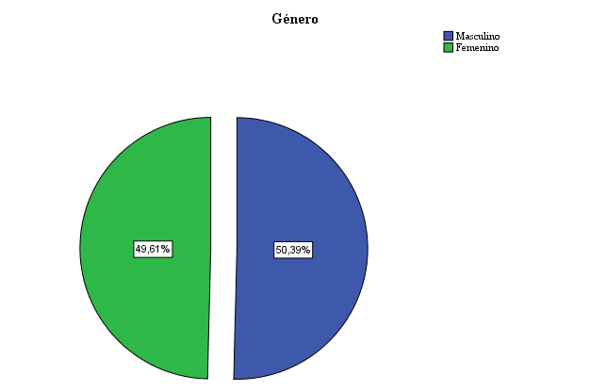
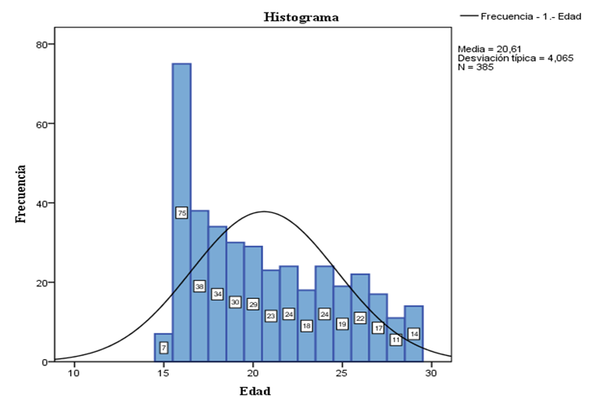
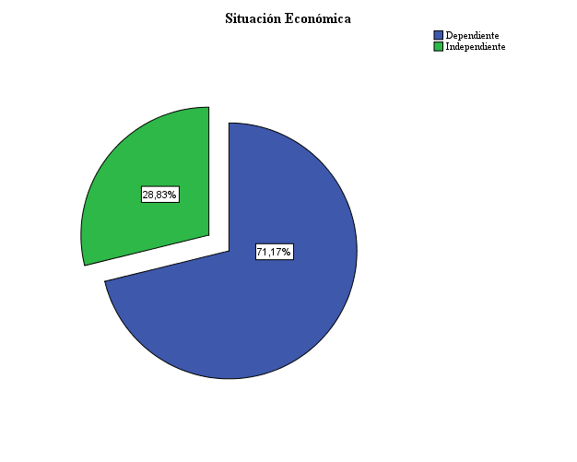
ANÁLISIS DE DATOS
Gráfico 2 Detalle de Edades de los Millennials
Gráfico 3 Detalle del Género de los Millennials
Una vez aplicado el instrumento de investigación, encuesta, en los millennials del Distrito Metropolitano de Quito, el siguiente paso será el análisis de los resultados que se obtengan de la misma.
Gráfico 4 Detalle de la Situación Económica

Slide 14
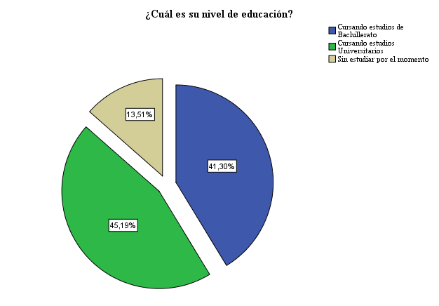
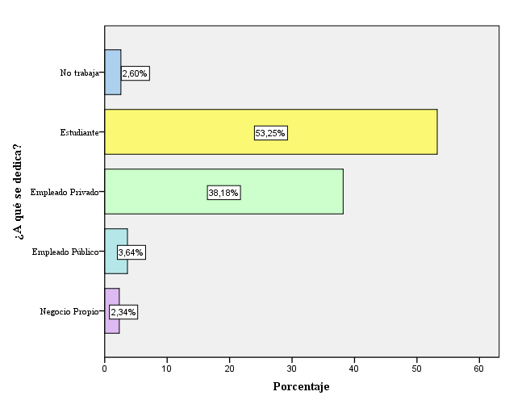
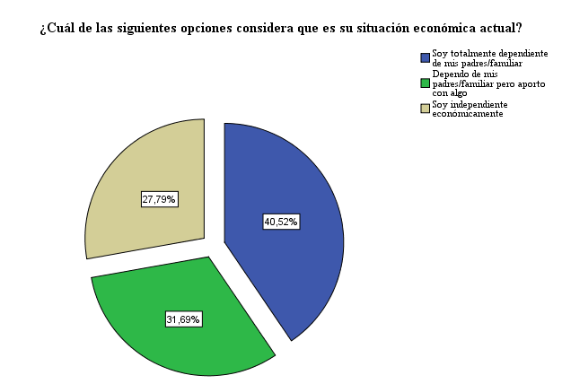
ANÁLISIS DE DATOS
Gráfico 7 Detalle de la Actividad Económica
Gráfico 6 Nivel de Educación
Esto se hizo posible mediante la combinación y análisis de los datos obtenidos en preguntas relacionadas con: sector en el que viven, nivel de educación obtenida, situación económica y laboral, entre otras.
Gráfico 9 Situación Económica

Slide 15
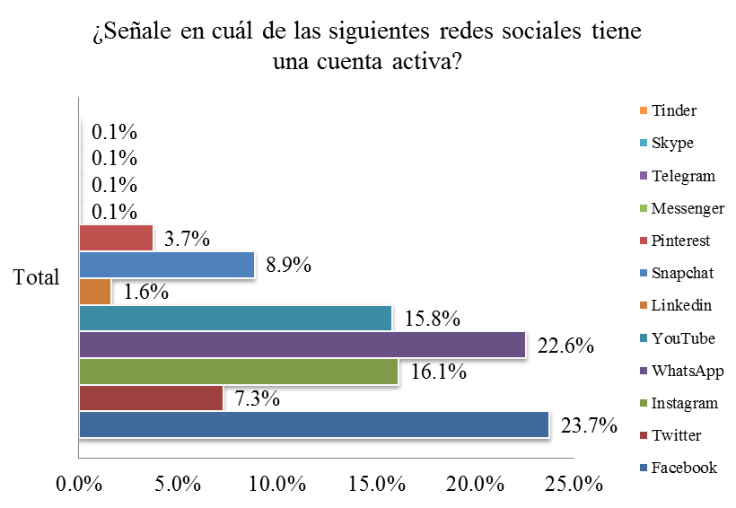
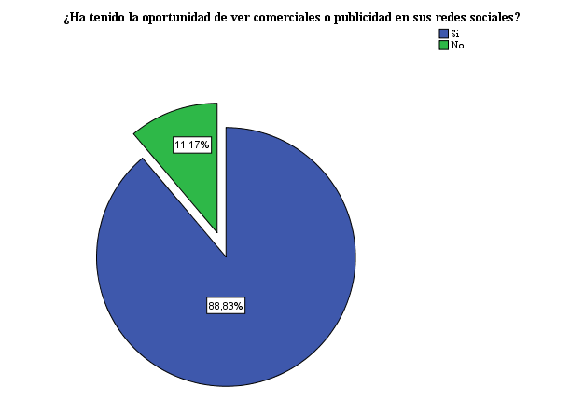
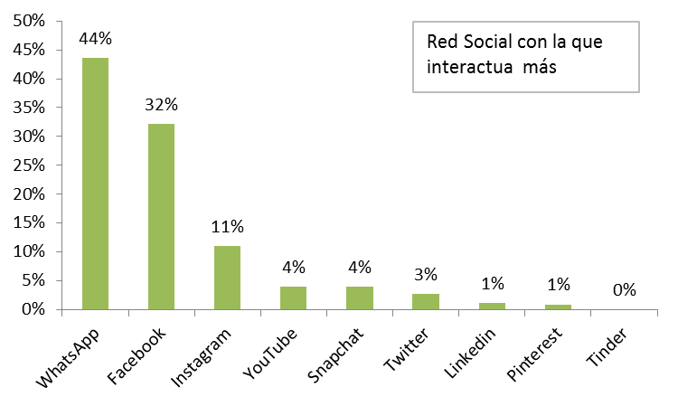
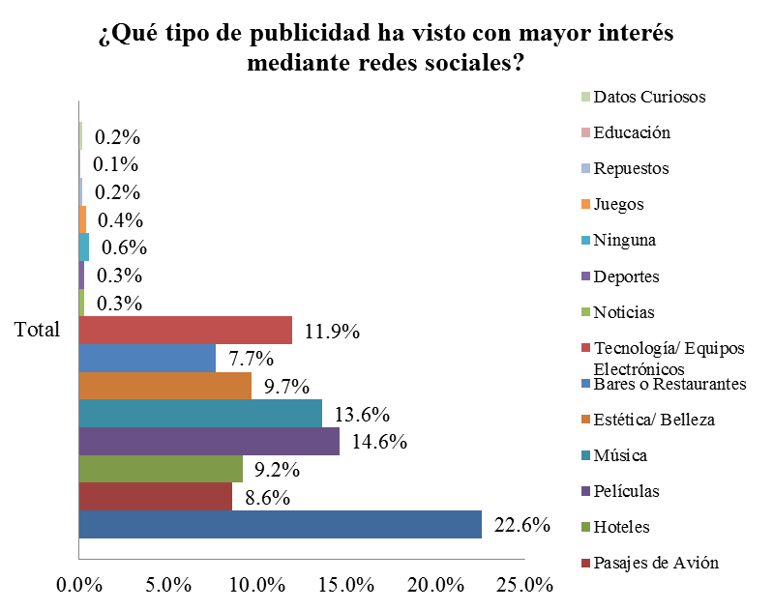
ANÁLISIS DE DATOS
Gráfico 13 Redes Sociales con una Cuenta Activa
Gráfico 17 Tipo de Publicidad
Gráfico 15 Visualización de Comerciales o Publicidad
en Redes Sociales
Mención especial merece el análisis de las preguntas que tienen relación, en cambio, con el acceso que tienen a internet y el uso de redes sociales, considerando que son su principal medio de comunicación y contacto con su entorno socio - económico

Slide 16
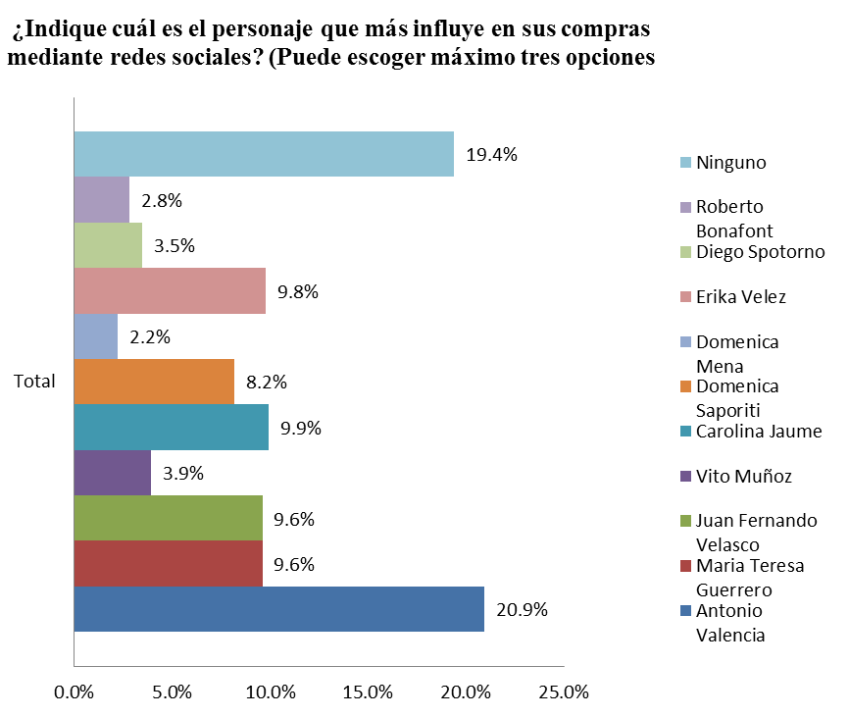
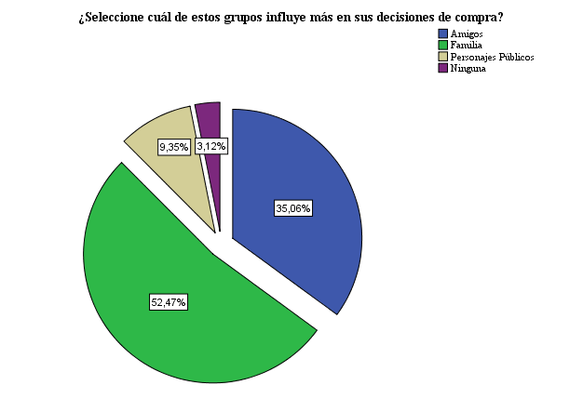
ANÁLISIS DE DATOS
Gráfico 33 Personajes que Influyen en la decisión de compra
Gráfico 27 Grupo de Influencia
Por tanto, se debe prestar atención al grado de influencia que los millennials tienen desde sus contactos en redes sociales e incluso, desde personajes públicos

Slide 17
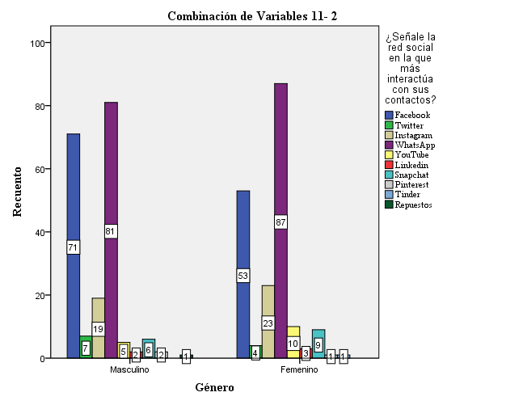
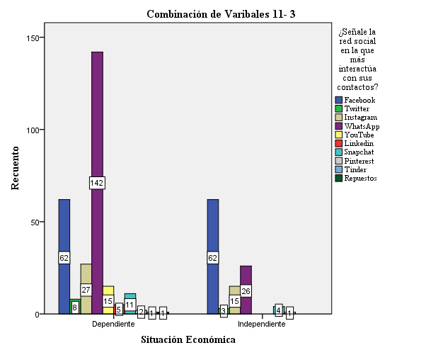
ANÁLISIS BIVARIADO DE DATOS
Gráfico 36 Red Social indicando el Género
Gráfico 37 Red Social indicando la Situación Económica
44%
WhatsApp
32%
Facebook
11%
Instagram
52% Mujeres
48% Hombres
57% Hombres
43% Mujeres
55% Mujeres
45% Hombres
44%
WhatsApp
32%
Facebook
11%
Instagram
85% Dependientes 15% Independientes
64% Dependientes 36% Independientes
50% Dependientes 50% Independientes

Slide 18
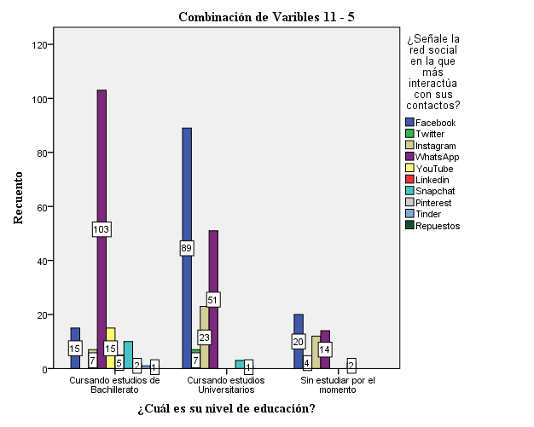
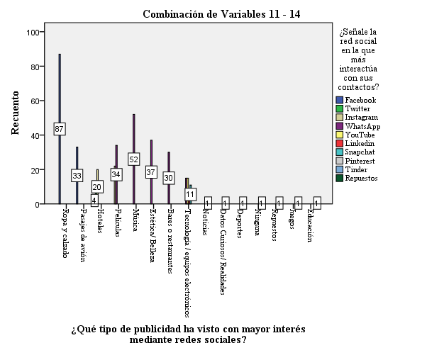
ANÁLISIS BIVARIADO DE DATOS
Gráfico 39 Red Social indicando el nivel de Educación
Gráfico 46 Red Social indicando que tipo de publicidad ve
44%
WhatsApp
32%
Facebook
11%
Instagram
61% cursando estudios de bachillerato el 30% cursando estudios universitarios 8% sin estudiar
72% cursando estudios universitarios16% sin estudiar 12% cursando estudios de bachillerato
55% cursando estudios universitarios 29% sin estudiar
17% cursando estudios de bachillerato
44%
WhatsApp
32%
Facebook
11%
Instagram
31% música 22% estética / belleza
20% películas 18% bares/ restaurantes 9% tecnología
70% ropa y calzado
27% Pasajes de Avión
3% hoteles
52% películas 48% hoteles

Slide 19
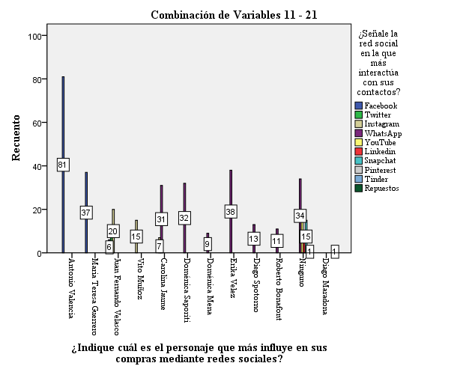
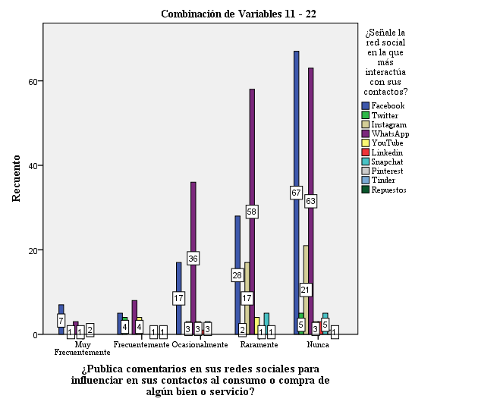
ANÁLISIS BIVARIADO DE DATOS
Gráfico 48 Red Social indicando que personaje Influye
Gráfico 49 Red Social indicando si Influye en sus contactos
44%
WhatsApp
32%
Facebook
11%
Instagram
23% es Erika Velez,
20% ninguno 19% Doménica Saporiti,
18% Carolina Jaume
48% Juan Fernando Velasco
36% Vito Muñoz
17 % Carolino Jaume
24% Antonio Valencia
11% Maria Teresa Guerrero, Carolina Jaume, Erika Velez
44%
WhatsApp
32%
Facebook
11%
Instagram
25% raramente publican
21% ocasionalmente publican comentarios
5% frecuentemente publican
54% nunca han publicado
23% raramente publican comentarios 14% ocasionalmente publican comentarios
50% nunca han publicado
40% raramente publican comentarios l 7% ocasionalmente publican comentarios

Slide 20
CONCLUSIONES
Influye el Uso de la
Tecnología
Esta generación tiene una relación estrecha con la tecnología, de una forma global, digital y técnica que ahora se vive como cosa natural para ellos es normal tener acceso a internet a través de cualquier medio de comunicación o equipo eléctrico.
Influye el Factor Económico
Esta generación es dependiente de sus padres o familiares por cuanto la mayor parte se encuentran cursando estudios secundarios y universitarios , sin embargo es interesante observar que a pesar de mantener estas limitaciones los millennials realizan compras por redes sociales , por tanto el factor económico no influye directamente en la tendencia de consumo mediante redes sociales.
Por tanto esta generación mantiene una cuenta activa en cualquier red social de esta forma es mas fácil acceder a sus compras sin necesidad de visitar ningún centro comercial o una tienda.

Slide 21
CONCLUSIONES
Influye la Información por Redes Sociales
Siendo coherente con la característica propia de este grupo generacional, la investigación aplicada demostró que para la mayoría de jóvenes encuestados es muy importante analizar los comentarios, referencias y experiencias de otros usuarios antes de tomar una decisión. La publicidad por si sola no les genera mayor influencia.
Tendencias de Consumo
Ropa y Calzado
Tecnología y Equipos Electrónicos
Estética y Belleza

Slide 22
AGRADECIMIENTO
Econ. Lenin Ballesteros
A Mis Padres
Ing. Andres Pazmiño
Ing. Arsenio Cordova
A Mis Hermanos
Ing. Rosario Pineda
Dr. Giovanny Herrera
Dr. Segundo Cargua
Amigos y Compañeros
Ing. Gustavo Pico
Ing. Ramiro Rivera
Ing. Farith Manilla

